Slide 1
Journée occasion
-2017-
Exide Technologies

Slide 2

Le site argus-chariot.com
Guillaume Sellier

Slide 3
Statistiques des visites
  Depuis le 1er janvier 2017 :
  6100 visites, 15100 pages vues, 10700 pages vues uniques
  Stabilité des visites par rapport à 2016, – de pages vues (reconfiguration du nouveau site)
  6700 vues du moteur de cotes (67% frontal, 12% gerbeur, 12% transpalette, 6% rétractable, 2% préparateur, 1% tracteur)
  Sources du trafic : 83% d’accès direct, 12% depuis les moteurs de recherche, 5% d’autres sites

Slide 4
Statistiques des valeurs
  En 2017, 12 433 cotations et 122 825 valeurs soumises :
      Baisse de 8% de cotations et 6% de valeurs vs 2016
      Augmentation de 5,4% et 6,5% vs 2015
  628 cotes et 5617 valeurs calculées :
      Augmentation de 7% des cotes, baisse de 2,3% de valeurs vs 2016
      Augmentation de 17,6% et 10% vs 2015
  Baisse du nombre de cotateurs :
      56 en 2015, 52 en 2016, 45 en 2017
      Plus de travail fournis par les cotateurs

Slide 5
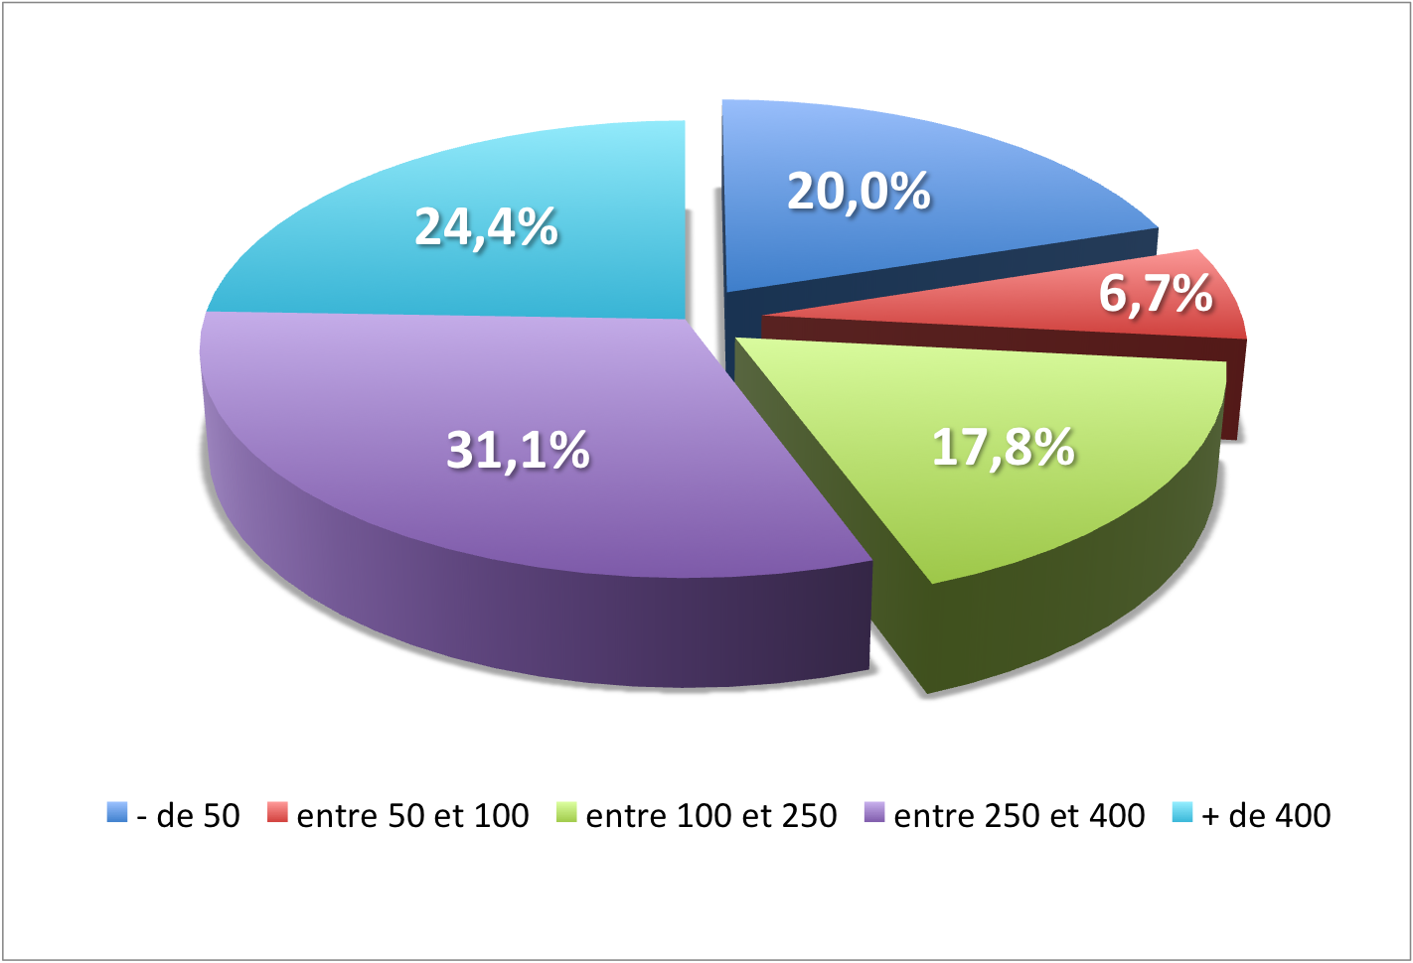
Statistiques des cotateurs
  + de 55% de cotateurs cotent plus de 250 produits :
      En progression (+6,7%)
  Stabilité des « grands » cotateurs (∼ 25%)

Slide 6
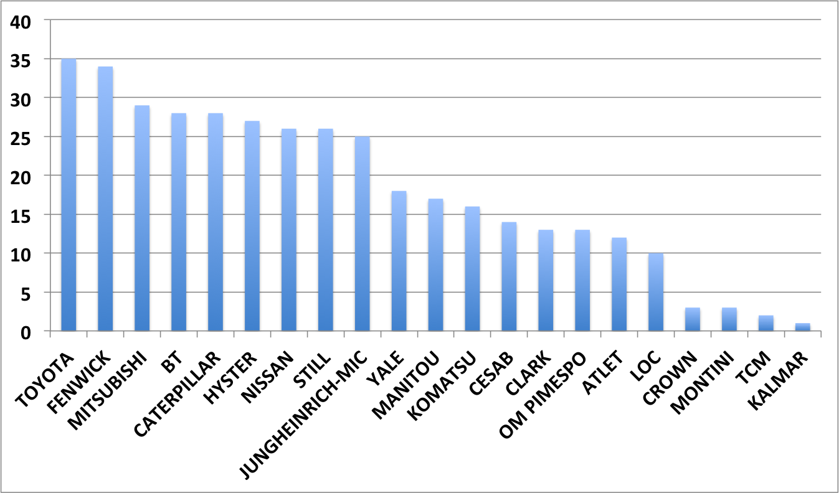
Statistiques des marques
  Près de la moitié des marques sont cotées par au moins 25 cotateurs (contre 5 en 2016)
  Les marques sont soit restées stables, soit on enregistré + de cotateurs

Slide 7
Le marché de l’Occasion 2017
Thomas Barthélémy

Slide 8
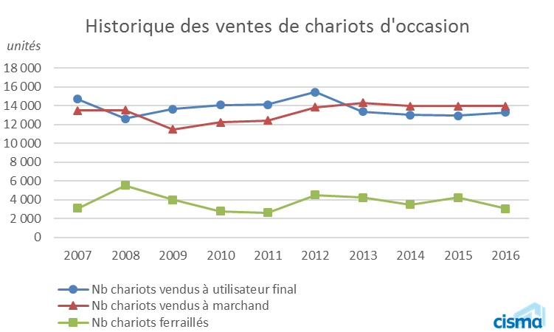
Chariots d’occasion (unités)
Historique 2007-2016
Un peu d’histoire

Slide 9
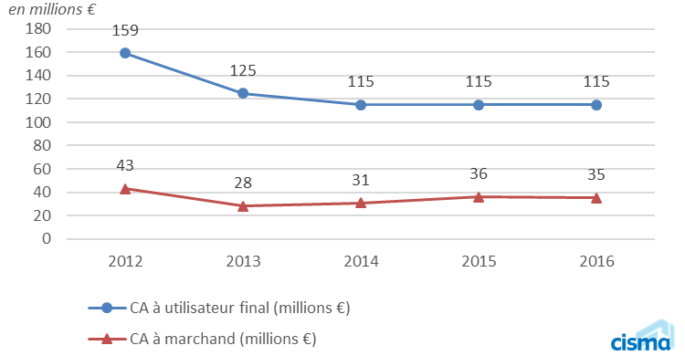
Chariots d’occasion (CA)
Historique 2007-2016
Un peu d’histoire

Slide 10
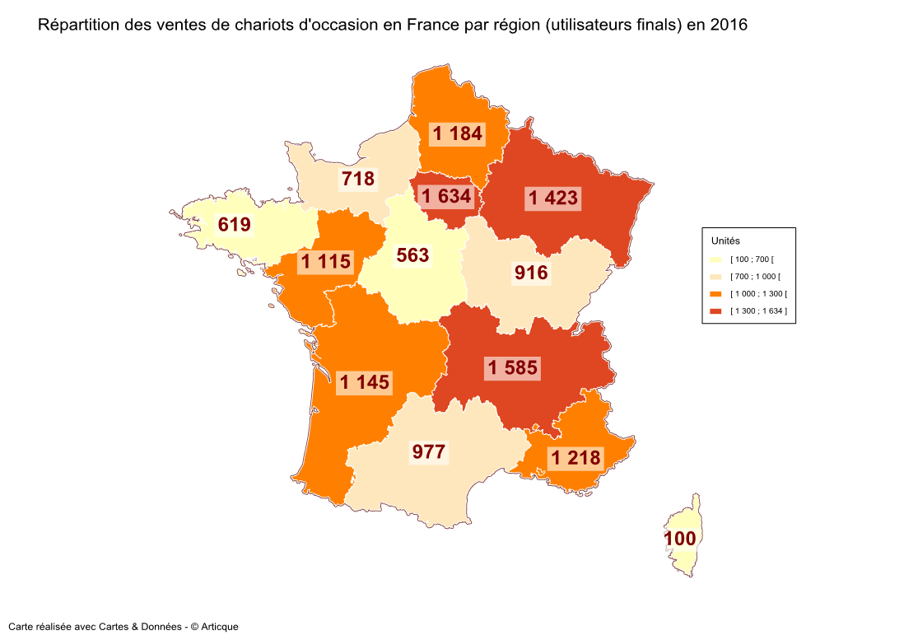

Répartition des ventes à utilisateur final
Année 2016
Un peu d’histoire

Slide 11
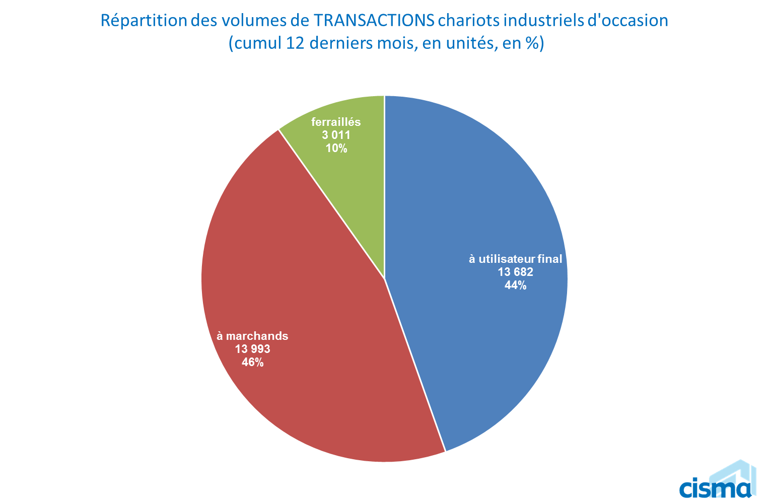
Répartition des volumes de transactions
Cumul 12 mois à septembre 2017 (unités et %)
Retour sur 2017
*: selon la statistique du CISMA
Total des unités vendues sur les 12 derniers mois : 30 686*

Slide 12
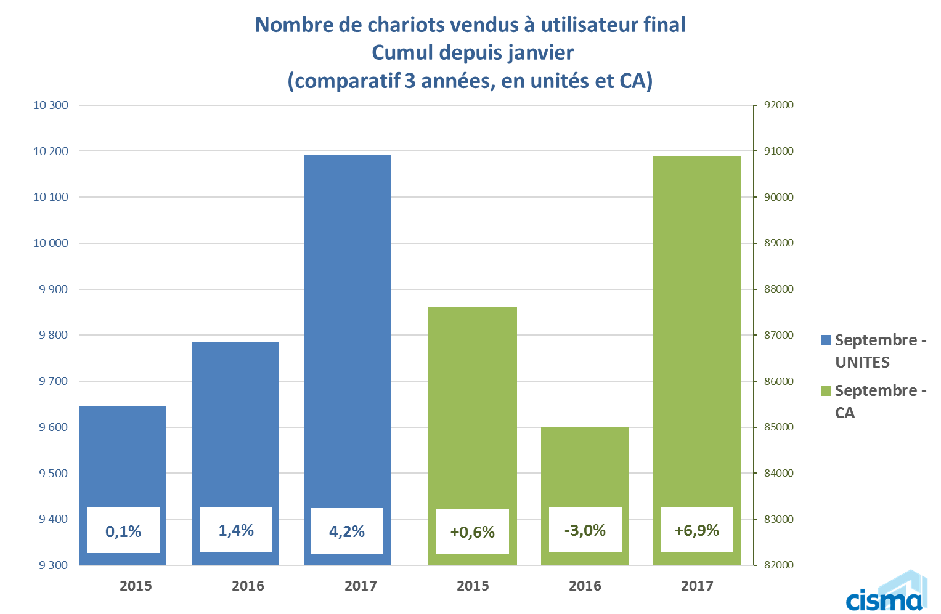
Comparatif des ventes à utilisateur final
Cumul janvier - septembre (unités et CA)
Les ventes à utilisateur final
+
+
+

Slide 13
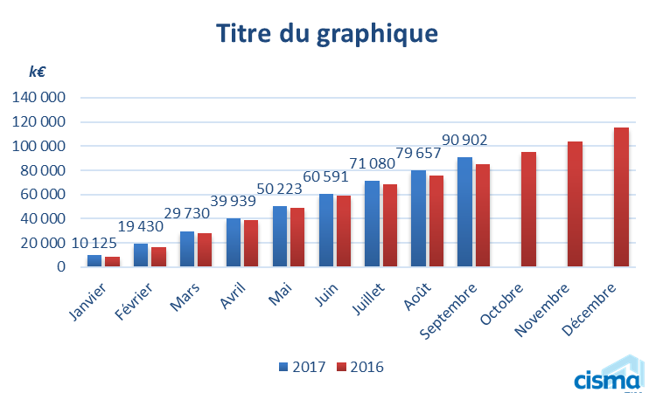
Comparaison mensuelle 2017-2016
Cumul du CA : ventes à utilisateur final
Les ventes à utilisateur final en 2017

Slide 14
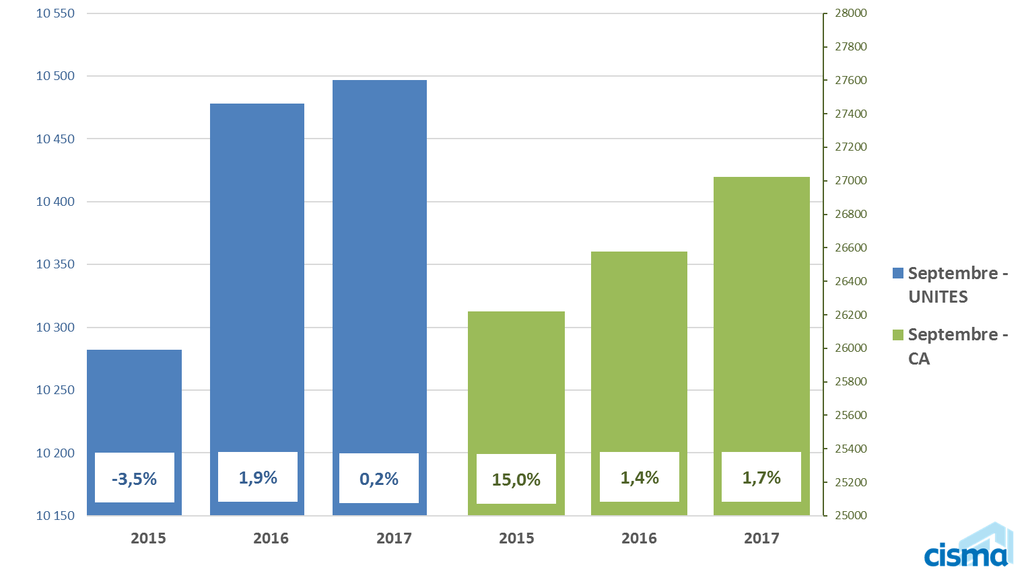
Comparatif des ventes aux marchands
Cumul janvier - septembre (unités et CA)
Les ventes aux marchands
+
+
+
+
+

Slide 15
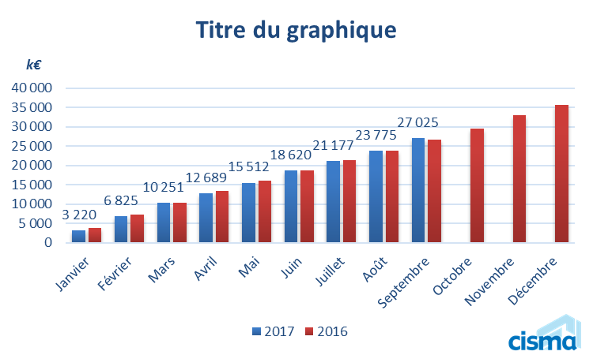
Comparaison mensuelle 2017-2016
Cumul du CA : ventes aux marchands
Les ventes aux marchands en 2017

Slide 16
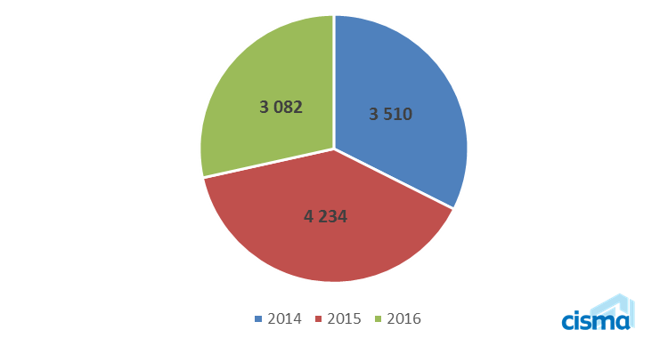
Nombre de chariots ferraillés (2014-2016)
Les chariots ferraillés

Slide 17
Le marché du neuf
France
2017
Lionel Couturier

Slide 18

Conjoncture

Slide 19
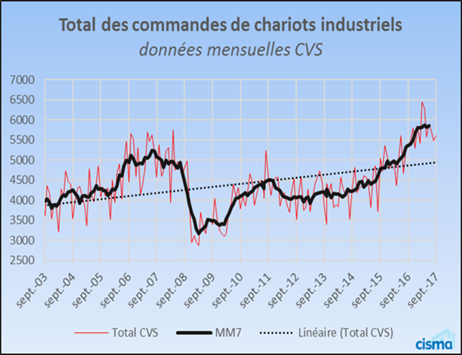

Le marché du neuf : Conjoncture
Un constat de forte hausse des commandes...
Les commandes de chariots industriels sont en reprise depuis 2015.
De plus en plus prononcée jusqu’à juin 2017. La croissance commence à ralentir depuis.
En 2017, les commandes ont augmenté de 17% sur le cumul janvier - septembre par rapport à 2016.
Le niveau actuel des commandes fluctue au-dessus des pics d’activité passés. Par rapport à 2007 sur le cumul janvier-septembre : +18%.
Le mois de mars 2017 a enregistré le plus haut record mensuel jamais observé depuis la création de la série statistique (1996) en totalisant près de 9500 chariots industriels toutes familles confondues.

Slide 20
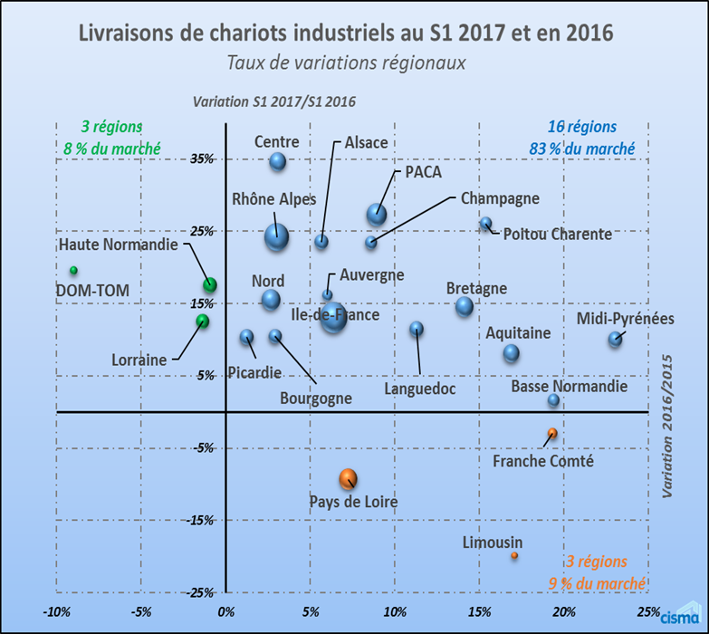
Le marché du neuf : Conjoncture
…Qui s’observe dans presque toutes les régions
Mis à part la Franche Comté, les Pays de Loire et le Limousin, toutes les régions ont réalisé de meilleures performances au S1 2017 qu’au S1 2016 (axe des ordonnées).
En adéquation avec la dynamique actuelle d’expansion de marché, la plupart des régions (zone bleue, en haut à droite: sur la période considérée, 16 régions, soit 83% du marché) ont vu deux hausses consécutives de livraisons de chariots industriels en 2016, et au S1 2017.
Les régions Ile-de-France, Rhône-Alpes et PACA, qui représentent à elles seules 34% du marché, se situent également dans cette tendance.

Slide 21
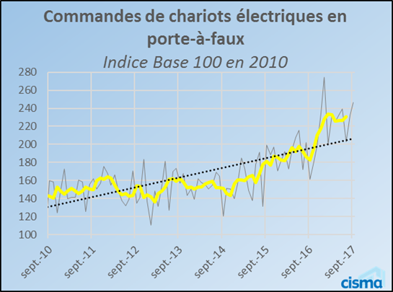
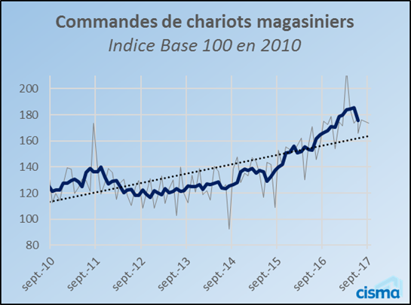
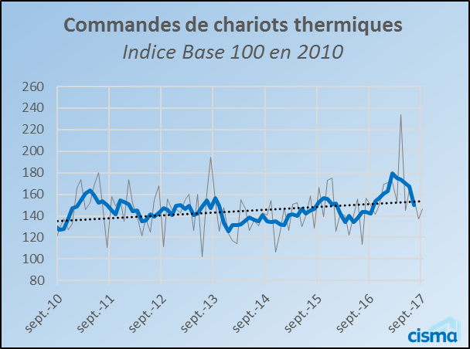
Le marché du neuf : Conjoncture
La tendance est portée par les magasiniers et porte-à-faux électriques
Magasiniers et Porte-à-faux Electriques
Reprise des commandes depuis 2015.
Fluctuation au-dessus des tendances des long terme.
Records historiques atteints en mars 2017 (série observée depuis 1996).
Porte-à-faux Thermiques
Les commandes fluctuent autour de leur tendance quasi stable (la forte hausse observée au T1 2017 n’était que ponctuelle).
?

Slide 22
Le marché du neuf : Conjoncture
La transition énergétique : le constat actuel
Ratio de transition énergétique*
A partir de janvier 2016 : les volumes des commandes de porte-à-faux électriques dépassent ceux des porte-à-faux thermiques. L’écart s’accentue au cours de l’année.
0,26
Sur l’année 2016 : on enregistrait finalement un écart de commandes de 916 unités en faveur des électriques.
0,16
De janvier à septembre 2017 : l’écart observé (1048 unités) est de plus en plus prononcé en faveur des électriques.
0,05
A plus long terme : il est probable que cette tendance continue à s’accentuer.
2016
2017
2018
En 2017, pour 1 chariot thermique vendu, il se vend 1,16 chariot électrique.
* Créé par le Cisma, le ratio indique une préférence pour l’électrique lorsqu’il est positif et, à l’inverse, une préférence pour le thermique lorsqu’il est négatif.
Ratio modélisé sur l’historique par méthode des moindres carrés ordinaires.

Slide 23

Prévisions 2018
Marché français

Slide 24
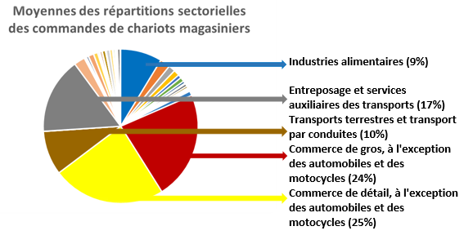
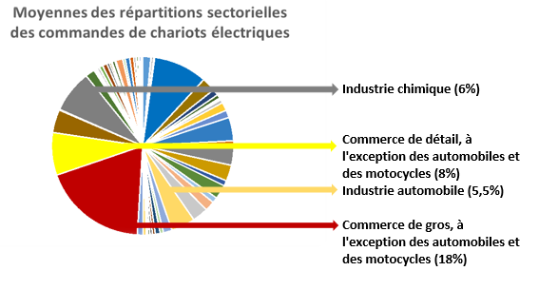
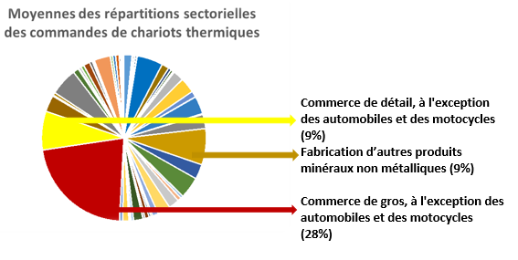
Le marché du neuf : Prévisions 2018
Les secteurs clients des commandes de chariots industriels regroupent principalement les activités industrielles et de commerce
50 % des commandes de magasiniers proviennent des secteurs des commerces de gros et de détail ; 17% pour l’entreposage.
Egalement influencées par les activités du commerce, les commandes des porte-à-faux électriques et thermiques sont pourtant davantage impactées par l’activité industrielle.
Electriques : industrie chimique et automobile
Thermiques : produits minéraux non métalliques

Slide 25
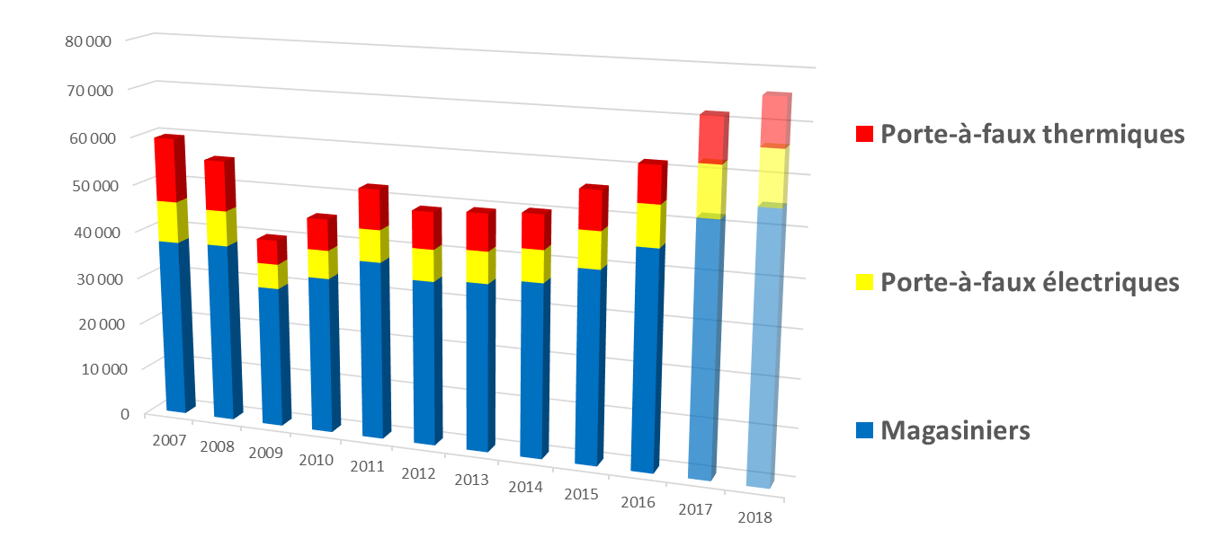
Le marché du neuf : Prévisions 2018
Conclusions
Après avoir récupéré leur niveau de 2007 (en 2016), et continué leur expansion en 2017, les commandes de chariots industriels devraient au minimum se maintenir en 2018.
15 000 unités au-dessus des niveaux de 2007
Notre scénario prévoit une expansion de +6% par rapport à 2017

Slide 26

Le marché du neuf
Europe & Monde
2017
Rudolph Ganzel

Slide 27






- Monde : Le marché du neuf -
La Chine représente plus du quart du total mondial
Les cinq plus grands marchés mondiaux
(cumul des livraisons de janvier à septembre 2017)
1.
Chine: 277 361 unités livrées (27% du marché mondial)
2.
Etats-Unis: 162 205 unités livrées (16% du marché mondial)
3.
Allemagne: 73 192 unités livrées (7% du marché mondial)
4.
Japon: 62 715 unités livrées (6% du marché mondial)
5.
France: 61 780 unités livrées (6% du marché mondial)

Slide 28
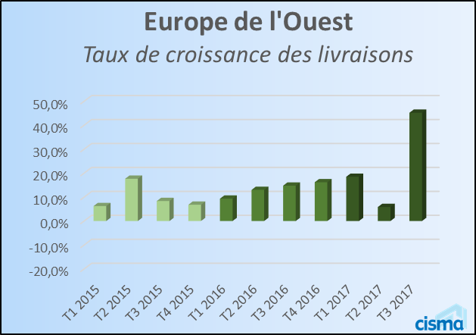
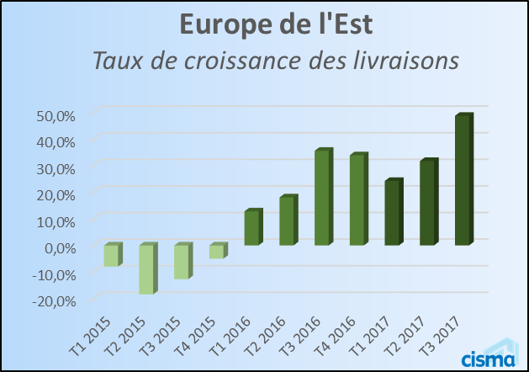
- Monde : Le marché du neuf -
Une accélération marquée des livraisons en Europe…
A l’Ouest, les livraisons sont en expansion chaque trimestre depuis 3 ans.
Tx de croissance trimestriel moyen: +14,7%
A l’Est, après un repli en 2015, les livraisons repartent fortement à la hausse en 2016 et en 2017.
Tx de croissance trimestriel moyen: +14,6%

Slide 29
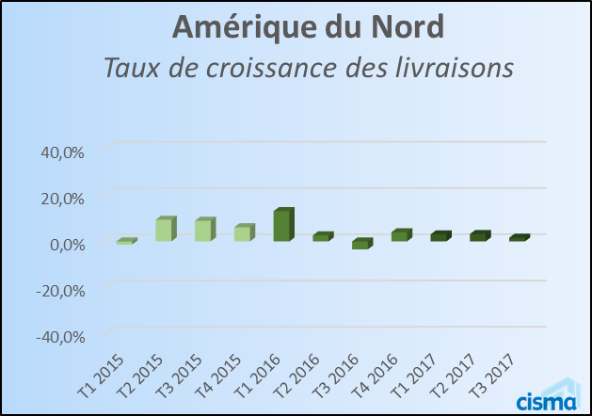
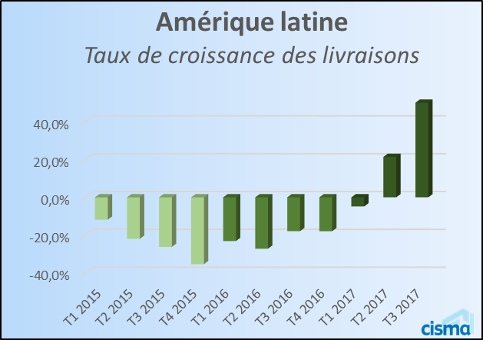
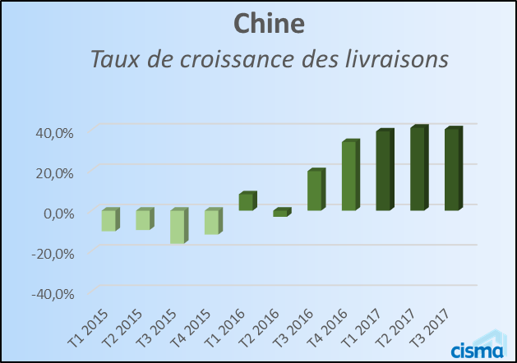
- Monde : Le marché du neuf -
…qui se généralise
En Amérique du Nord, la croissance est relativement faible.
Tx de croissance trim moyen: +4,3%
En Amérique Latine, l’année 2017 enregistre un fort rebond.
Tx de croissance trim moyen: -10,2%
En Chine, le marché des livraisons est reparti à la hausse à partir du T3 2016.
Tx de croissance trim moyen: +11,6%

Slide 30
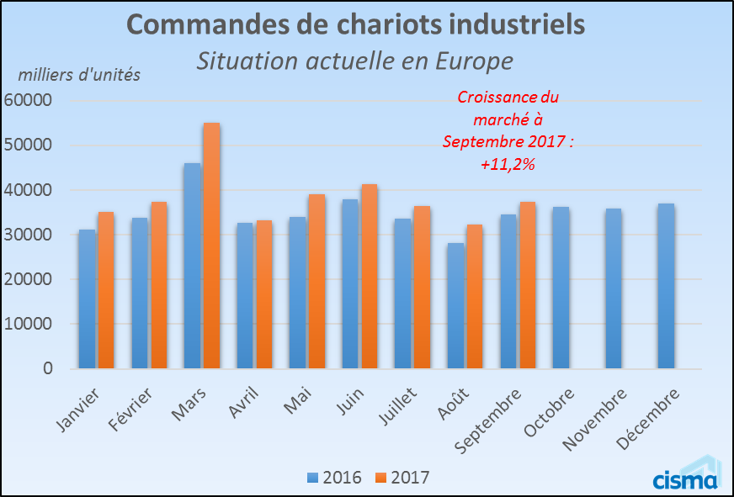
- Europe : Le marché du neuf -
En 2017, la croissance continue de s’affirmer en Europe
Chaque mois, les commandes sont plus importantes qu’en 2016
Le cumul annuel à septembre 2017
(347 000 unités environ) indique une croissance des commandes de
+11,2% par rapport à 2016

Slide 31
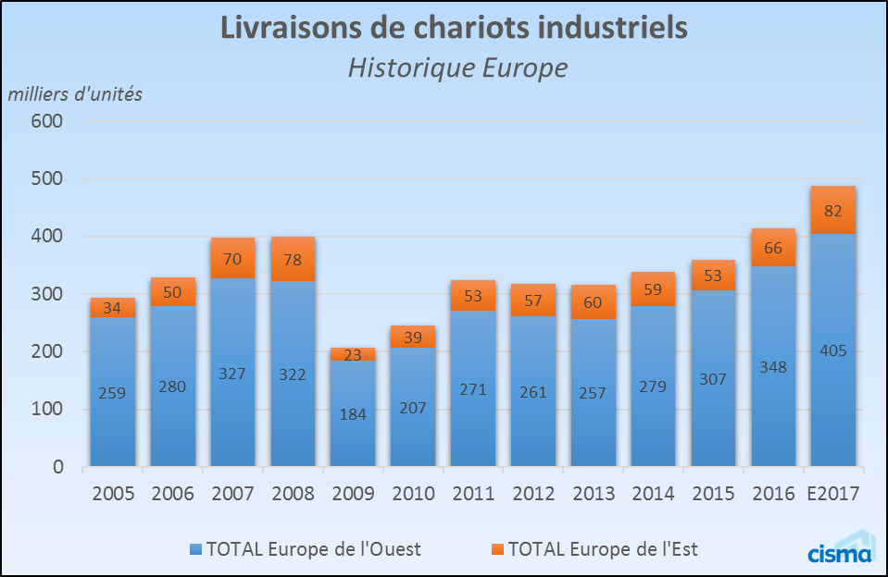
- Europe : Le marché du neuf -
Le marché Ouest européen est prédominant
L’Europe de L’Ouest concerne un peu plus de 80% des unités livrées (Europe de l’Est : 20%)
Si le T4 2017 se passe comme le T4 2016, les livraisons en 2017 devraient atteindre les 487 000 unités en 2017.
* E2017 : Estimation des commandes pour l’année 2017 : Ensemble des trois premiers trimestres de 2017 complété du dernier trimestre de 2016.

Slide 32
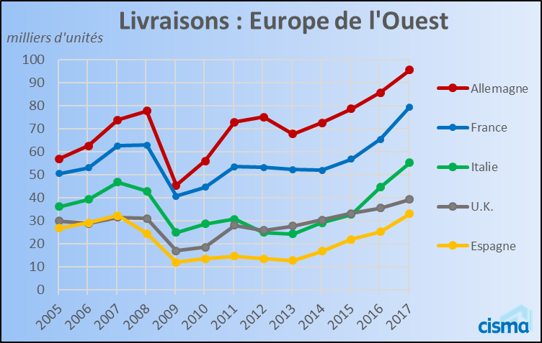
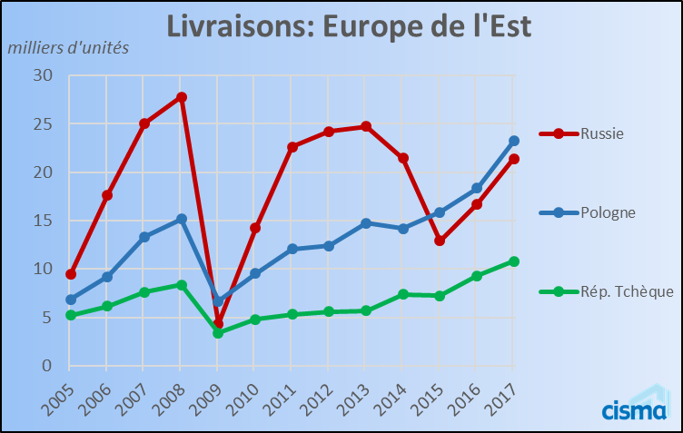
- Europe : Le marché du neuf -
Les plus gros marchés d’Europe
E
E
La tendance est partout à la hausse depuis 2013.
Allemagne : premier marché européen (près de 90 000 unités livrées en 2015).
En 2017, le niveau des livraisons italiennes resterait au-dessus de celui du Royaume-Uni.
La Russie a vu son marché s’effondrer pendant la crise de 2009. Il semble être en redressement depuis 2015.
La Pologne et la Rép. Tchèque dépassent leurs niveaux de commandes d’avant-crise (resp. 24 000 et 10 000 unités).

Slide 33
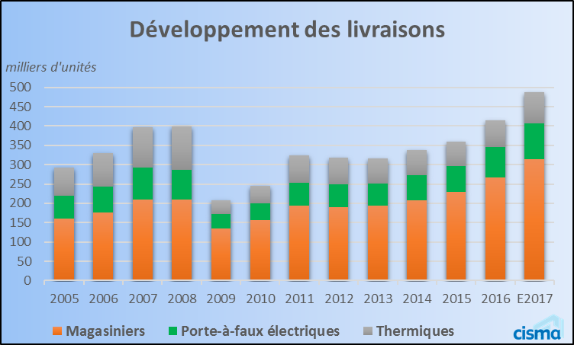
- Europe : Le marché du neuf -
Conclusions
Les cinq plus grands marchés mondiaux : Chine, Etats-Unis, Allemagne, Japon, France.
Forte expansion du marché du neuf en Europe => + 11,2% sur le cumul à septembre 2017.
Les commandes européennes sont faites à plus de 80% dans les pays d’Europe de l’Ouest.
L’Allemagne, la France et l’Italie sont les trois premiers marchés de l’Europe de l’Ouest.
La Pologne, la Russie et la République Tchèque sont les trois premiers marchés de l’Europe de l’Est.
80
92
315
En Europe, l’année 2017 devrait se situer autour de 487 000 unités livrées (soit près de 100 000 unités au-dessus du niveau de 2007).
La structure des commandes par famille change partout en Europe : on commande de plus en plus d’électriques.

Slide 34

- Modifications de machines - régimes juridiques, obligations et recommandations
Journée Occasion
Exide Technologies, Lille
15 novembre 2017
  Contact:
  richard.cleveland@cisma.fr

Slide 35
Régimes juridiques des modifications
Modification avant ou après la 1ère utilisation dans l’UE ?
Modification de machines, 15 nov. 2017
Directive Européenne «Sécurité des Machines»
Directive Européenne « Utilisation des équipements »
OEM
Constructeur
Distributeur
Employeur-Utilisateur
Importateur
RESPONSABLE(S)
mise sur marché dans UE
1ère mise en service
1ère utilisation
Vie de la machine
Modification
« Reconception ⁽¹⁾ »
Modification
MAINTIEN en ETAT DE CONFORMITE
CONFORMITE
→ Analyse de risques
Dossier Technique
Déclaration CE
→ Marquage CE
→ Notice d'instructions
OBLIGATIONS
RECOMMANDATIONS MINISTERIELLES :
Evaluation globale risques
Dossier modification
Notice d'instructions (mise à jour)
Former/Informer
35
⁽¹⁾ Cas théorique
Notes:
Référence légale pour modifier une machine avant1ère utilisation:
Un importateur ou un distributeur est considéré comme un fabricant
[…] lorsqu'il […] modifie un produit déjà mis sur le marché de telle sorte que la conformité aux exigences applicables peut en être affectée.
(extrait de la Décision 768/2008/CE Annexe I, Article R6, et voir aussi le §82 du guide d’application de la Directive Machines)
Référence légale pour modifier une machine après 1ère utilisation:
Article 4 (2) de la Directive 2009/104/EC
(voir aussi les §140 & §72 du guide d’application de la Directive Machines)

Slide 36
Principes généraux issus du guide DGT
« Modification des machines en service »
Journée Occasion
Exide Technologies, Lille
15 novembre 2017
  Contact:
  richard.cleveland@cisma.fr

Slide 37
Guide DGT* relatif aux opérations de modification des machines en service**, nov. 2014
Fondement juridique
Principes généraux du guide DGT, 15 nov. 2017
Obligation (issue du Code du Travail et de la Directive 2009/104/CE) de MAINTIEN EN ETAT DE CONFORMITE incombant à l’employeur-utilisateur
Objectifs
Préciser notion de « modification » de machines en service
Rappeler les règles que doivent prendre en compte les employeurs
Proposer des procédures et démarches de prévention
* DGT: Direction Générale du Travail, Ministère du Travail
**Texte publié au Bulletin Officiel du Ministère du Travail, de l’Emploi, de la Formation Professionnelle et du Dialogue Social
37

Slide 38
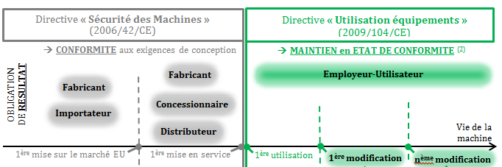
Périmètre du Guide DGT
Principes généraux du guide DGT, 15 nov. 2017
Uniquement les opérations pour lesquelles un employeur modifie ou fait modifier une machine déjà utilisée une 1ère fois
(1)
(1) Exemple: Directive 2009/104/CE (ou Directive 1989/655/CE pour des machines plus anciennes)
38

Slide 39
Périmètre technique
Qu’est ce qu’une modification ?
Principes généraux du guide DGT, 15 nov. 2017
Ajout ou la suppression d’un élément ou d’une fonction non prévue par le fabricant et non prévue dans la notice d’instruction ;
Ajout d’un équipement interchangeable (Eq I) non prévu par le fabricant de la machine de base ou dont les caractéristiques de la machine destinée à le recevoir n’ont pas été définies par le fabricant de l’EI
Assemblage d’une machine en service avec une ou plusieurs machines ou quasi-machines neuves ou en service non prévues par les notices d’instructions ou notice d’assemblage ;
Modification d’un composant de sécurité ;
La modification d’une application définie
39
Notes:
Ex. de modification liée à l’ajout ou la suppression d’un élément ou d’une fonction non prévue par le constructeur et dans sa notice: ………XXXXXX……
Ex. d’ajout d’un équipement interchangeable non prévu par le fabricant de la machine de base: ………XXXXXXX………
Ex. de modification d’application définie: ajout d’une nacelle sur un chariot à portée variable non prévue initialement pour faire du levage de personnes

Slide 40
Périmètre technique
Exclusions de la notion de modification
Principes généraux du guide DGT, 15 nov. 2017
Mise en œuvre d’une fonction prévue par le fabricant
Opérations de réglage, maintenance, entretien et remplacement d’une pièce référencée par le fabricant
Mise en place d’un Eq I prévue par le fabricant de la machine de base et définie dans la notice d’instructions
Mise en place d’un Eq I dont le fabricant a défini les modèles spécifiques ou les caractéristiques de la machine d’accueil
Intégration ou le retrait d’un outil
Mise en conformité ou remise en conformité avec les prescriptions réglementaires applicables
Réparations
40

Slide 41
Principes généraux
Résumé
Principes généraux du guide DGT, 15 nov. 2017
→ Evaluation globale des risques
→ Documentation traçant la modification
Dossier de modification
Notice d’instructions mise à jour
→ Informer/Former salariés
→ Il n'y a pas à produire de nouvelle déclaration CE, ni de nouveau marquage CE, ni même de dossier technique !
41

Slide 42
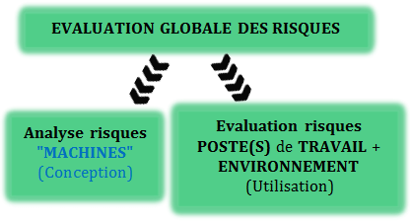
Principes généraux
Evaluation globale des risques
Principes généraux du guide DGT, 15 nov. 2017
À faire pour la partie modifiée seulement, mais sous l’angle de la conception et de l’utilisation
Doivent être identifiés les risques (nouveaux ou accrus dus à la modification) liés à :
- fonctionnement machine - situation de travail (environnement) - poste de travail
42

Slide 43
Principes généraux
Documentation traçant la modification
Principes généraux du guide DGT, 15 nov. 2017
Dossier de modifications
Systématiquement: description technique de la modification, résultat de l’analyse de risques
Mettre à jour la notice d’instructions (ex. complément à apporter si ajout d’un Equipement Interchangeable non prévu initialement par le constructeur ou modification si changement d’un élément)
→ Il n'y a pas à produire de nouvelle déclaration CE, ni de nouveau marquage CE, ni même de dossier technique !
43

Slide 44
Principes généraux
Informer et former
Principes généraux du guide DGT, 15 nov. 2017
Informer
Mettre à jour les notices d’information destinées aux opérateurs (quels qu’ils soient)
Former
En fonction de la nature et de l’ampleur de la modification
44

Slide 45
Vente d’occasion
Journée Occasion
Exide Technologies, Lille
15 novembre 2017
  Contact:
  richard.cleveland@cisma.fr

Slide 46
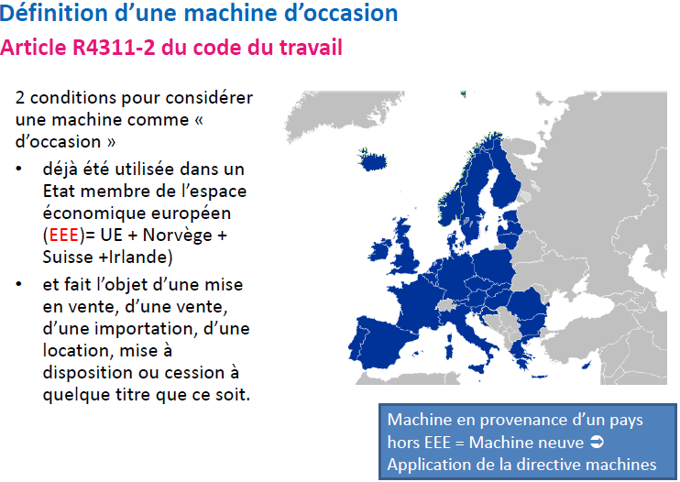
Vente d’occasion, 15 nov. 2017
46

Slide 47
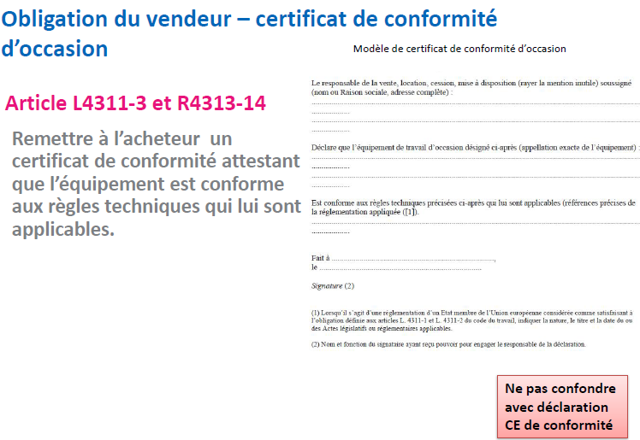
Vente d’occasion, 15 nov. 2017
47

Slide 48
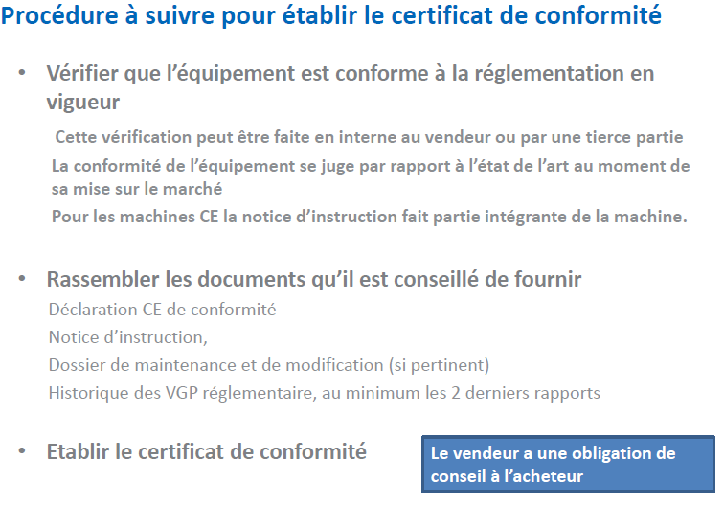
Vente d’occasion, 15 nov. 2017
48

Slide 49
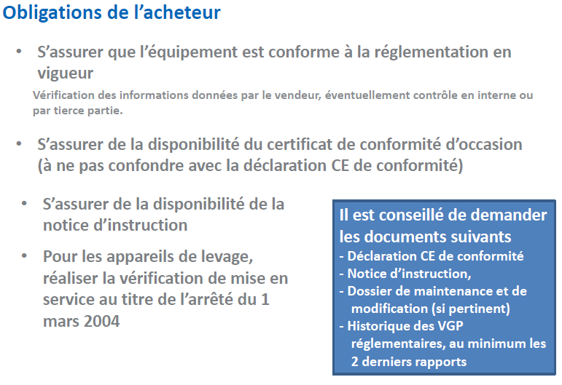
Vente d’occasion, 15 nov. 2017
49

Slide 50

Nouvelle publication
Guide CISMA « Matériels d’occasion (en France) »
Vente d’occasion, 15 nov. 2017
Obligations réglementaires, contractuelles et garanties
Publication imminente
50

Slide 51
MERCI POUR VOTRE ATTENTION

Slide 52
Information CACES
Renaud Buronfosse

Slide 53
Information CACES
  Un CACES pour les chariots industriels à conducteur porté R489
  Un CACES pour les chariots industriels à conducteur accompagnant limité aux gerbeurs de levée > 1,20m R485
  Entrée en vigueur le 1° janvier 2020
  Pendant cette période, adaptation des centres de formation, réalisation d’une banque de données pour les tests théoriques.
  Rappel: seule l’autorisation de conduite est obligatoire au regard du Code du Travail.
  Pour de plus amples informations: renaud.buronfosse@cisma.fr

Slide 54
Information TST
Renaud Buronfosse

Slide 55
Information TST
  Au 1° janvier 2020 toute personne intervenant lors de travaux sous tension devra être habilitée dans un centre formation agréé.
  Au 1° janvier 2018 une première série de centres recevront de la part de la DGT (direction générale du travail) un agrément.
  Au 1° janvier 2017 a été créé un organisme ORG TST-IE dont le Cisma est membre fondateur pour aider la DGT à agréer les centres de formation
  Pour de plus amples informations mailys.ngoinyuma@cisma.fr

Slide 56

Merci pour votre attention

